Slide 1
ÜNİVERSİTE SINAV SİSTEMİ
KONYA ANADOLU İMAM HATİP LİSESİ
REHBERLİK SERVİSİ

Slide 2
1.SINAV TYT (temel yeterlik sınavı)
23 HAZİRAN 2018 de yapılacak
120 soru sorulacak
Süre 135 dk

Slide 3
TYT- TÜRKÇE
Okuduğunu anlama yorumlama
Kelime Haznesi
TYT- MATEMATİK
Temel Matematik Kavramlarını kullanma
Soyut işlemler yapma
İmla Kuralları
Cümle Bilgisi
İşlemleri günlük hayatta uygulama becerileri
HERKESİN GİRMESİ ZORUNLUDUR
ÖN LİSANS (2 YILLIK) PROGRAMLARI İÇİN TYT’DEN 150 VE ÜZERİ ALMAK YETERLİDİR
TYT’DEN ALACAĞINIZ 200 VE ÜZERİ PUAN 2 YIL GEÇERLİ OLACAK
TYT
SÜRE
135 DAKİKA
TYT
TYT

Slide 4
TYT PUANI İLE NE YAPILABİLİR?
2 YILLIK BÖLÜMLERE GİDİLEBİR
ÖZEL YETENEK SINAVI İLE ÖĞRENCİ ALAN OKULLARA BAŞVURABİLİR
HARP OKULLARINA BAŞVURABİLİR

Slide 5
Temel Yeterlilik Testi Puanı Nasıl Değerlendirilecek?
Adayların bir önlisans programını tercih edebilmeleri için Temel Yeterlilik Testi Puanı’nın (TYT-Puanı) en az 150 olması gereklidir.
Temel Yeterlilik Testi Puanı 180 ve üzeri olan adaylar ise lisans programlarını tercih etmeye hak kazanacaktır.
Temel Yeterlilik Testi Puanı 200 ve üzeri olan adayların bu puanları, istedikleri takdirde bir sonraki yıl için de geçerli olacaktır.

Slide 6
TYT DE YER ALAN DERSLER
40 SORU
MATEMATİK
40 SORU
TÜRKÇE
20 SORU
SOSYAL BİLİMLER
20 SORU
FEN BİLİMLERİ

Slide 8
2.OTURUm
24 HAZİRAN PAZAR GÜNÜ YAPILACAK
160 SORU (BİR ALAN İÇİN 80 SORU)
180 DK

Slide 9
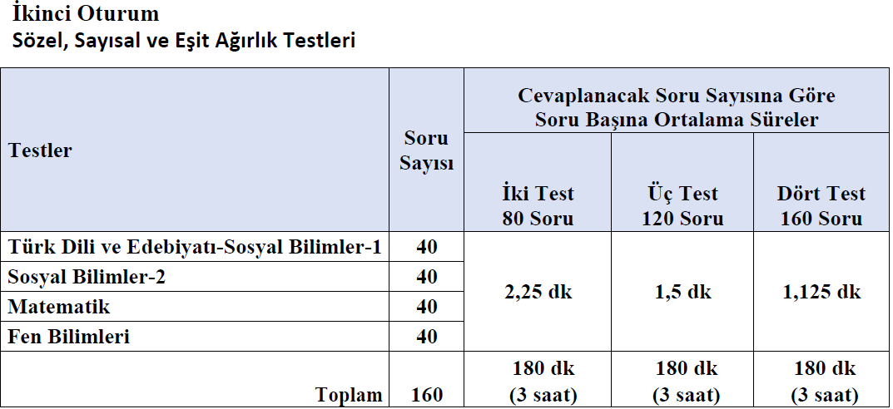

Slide 10
YABANCI DİL OTURUMU
24 HAZİRAN 2018 PAZAR GÜNÜ ÖĞLEDEN SONRA gerçekleştirilecektir.
Soru sayısı :80

Slide 11
SAYISAL
FEN BİLİMLERİ
FİZİK
KİMYA
MATEMATİK
BİYOLOJİ

Slide 12
EŞİT AĞIRLIK
EDEBİYAT-SOSYAL-1
EDEBİYAT
TARİH-1
MATEMATİK
COĞRAFYA-1

Slide 13
SÖZEL
EDEBİYAT
SOSYAL-1
EDEBİYAT
TARİH-1
SOSYAL-2
TARİH-2
COĞRAFYA-1
COĞRAFYA-2
FELSEFE GRUBU
DİN KÜLTÜRÜ

Slide 14
DİL PUAN TÜRÜ
DİL

Slide 20
YERLEŞTİRME NASIL OLACAK?
ÖN LİSANS PROGRAMLARINA: TYT PUANI
LİSANS PRORAMLARINA:
TYT (%40) VE İKİNCİ OTURUM SINAVLARI (%60)
SAYISAL, SÖZEL, EŞİT AĞIRLIK VE YABANCI DİL PUAN TÜRLERİ OLACAKTIR.
.

Slide 22
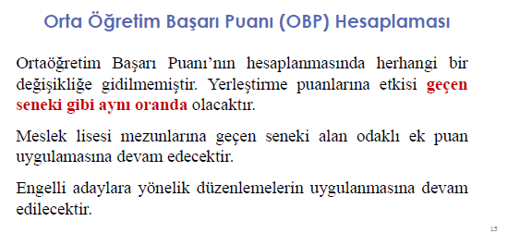
DİPLOMA NOTUNUZU 0,6 İLE ÇARPARAK OBP BULABİLİRSİNİZ.
Örn: DİPLOMA NOTUNUZ 85 İSE 85 X 0,6 = 51

Slide 23
KISACA...
 | SAYISAL | EŞİT AĞIRLIK | SÖZEL | YABANCI DİL
TYT | %40 | %40 | %40 | %40
TÜRK DİLİ-SOSYAL -1 |  | %30 | %30
SOSYAL BİLİMLER |  |  | %30
MATEMATİK | %30 | %30
FEN BİLİMLERİ | %30
YABANCI DİL |  |  |  | %60

Slide 24
BARAJ SINIRI BU SENE DE DEVAM EDEN BÖLÜMLER
HUKUK | EN DÜŞÜK 150 BİNİNCİ (150.000)
TIP | EN DÜŞÜK 40 BİNİNCİ (40.000)
MÜHENDİSLİK (Orman, Ziraat, Su Ürünleri Fakülteleri hariç, Ziraat Fakültesi Gıda Mühendisliği programı dâhil) | EN DÜŞÜK 240 BİNİNCİ (240.000)
MİMARLIK | EN DÜŞÜK 200 BİNİNCİ (200.000)
ÖĞRETMENLİK PROGRAMLARI (REHBERLİK VE PSİKOLOJİK DANIŞMANLIK DAHİL) | EN DÜŞÜK 240 BİNİNCİ (240.000)

Slide 25
SORULAR VE RESMİ CEVAPLAR

Slide 26
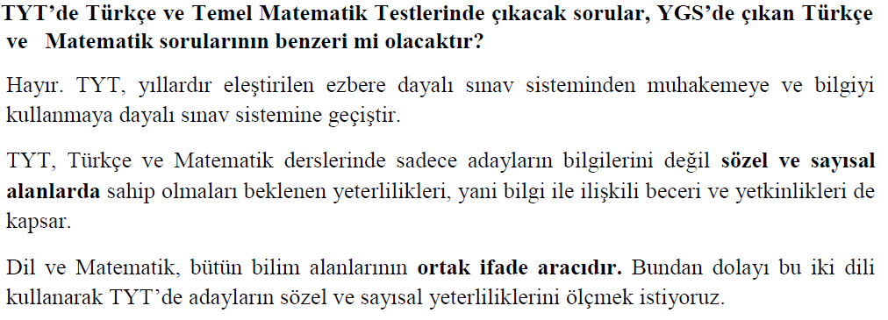

Slide 27
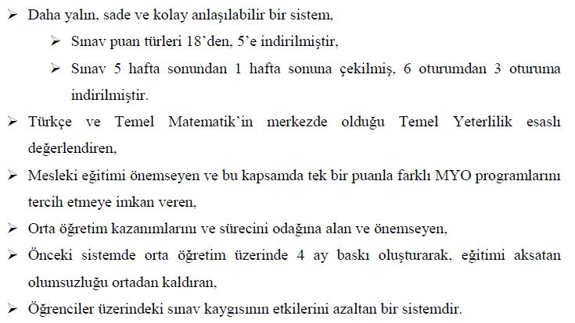
ÖZETLE YENİ SİSTEM…….

Slide 29
HANGİ PUAN TÜRÜ
HANGİ MESLEK

Slide 30
SAYISAL PUAN TÜRÜ İLE ÖĞRENCİ ALAN BÖLÜMLER
Tıp
Diş Hekimliği
Eczacılık
Moleküler Biyoloji ve Genetik
Beslenme ve Diyetetik
Fizyoterapi
Odyoloji
Ergoterapi
Dil ve Konuşma Terapi
Gerontoloji
Hemşirelik
Ebelik
Veteriner
Bilgisayar
Bilgisayar sistemleri
İnşaat
Makine
Çevre

Slide 31
SAYISAL PUAN TÜRÜ İLE ÖĞRENCİ ALAN BÖLÜMLER
Aktüerya
İstatistik
Matematik
Matematik Öğretmenliği
Matematik Mühendisliği
Astronomi ve Uzay Bilimleri
Biyoloji
Fizik
Kimya bölümleri
Biyoloji
Fizik Öğretmenliği
Fen Bilgisi Öğretmenliği
Su ürünleri Mühendisliği
Bahçe Bitkileri ve Zootekniği
Deniz Ulaştırma
Gıda,
Elektrik, Elektronik,
Mimarlık,
İç Mimarlık,
Endüstri,
Gemi İnşaatı Mühendislikleri

Slide 32
EŞİT AĞIRLIK PUAN TÜRÜ İLE ÖĞRENCİ ALAN BÖLÜMLER
İktisat,
İşletme,
Maliye,
ÇEKO,
Ekonometri,
Bankacılık
Sigortacılık (Fakülte) Turizm ve Otelcilik (Fakülte),
İç Mimarlık ve Çevre Tasarımı
Antropoloji,
Kamu Yönetimi,
Uluslararası İlişkiler ve Sınıf Öğretmenliği
Hukuk,
Psikoloji,
Sosyoloji,
Felsefe,
Rehberlik ve Psikolojik Danışmanlık,
Sosyal Hizmet,
Arkeoloji

Slide 33
SÖZEL PUAN TÜRÜ İLE ÖĞRENCİ ALACAK BÖLÜMLER
Coğrafya Öğr,
Sosyal Bilgiler Öğretmenliği,
Halkla İlişkiler,
Gazetecilik,
Gastronomi ve Mutfak
Türkçe öğretmenliği,
Türk Dili ve Edebiyatı,
Tarih
Sanat Tarihi,
Radyo ve Televizyon,
Sümeroloji,
Hititoloji,
Rekreasyon Yönetimi

Slide 34
DİL PUAN TÜRÜ İLE ÖĞRENCİ ALAN BÖLÜMLER
İngilizce, Almanca ve Fransızca Öğretmenlikleri, Amerikan Kültürü ve Edebiyatı, İngiliz Dili ve Edebiyatı, Alman Dili ve Edebiyatı, Fransız Dili ve Edebiyatı, Çeviribilim (Alm., İng, Fran.), İngiliz Dil Bilimi, Karşılaştırmalı Edebiyat (Alm., İng., Fran.), Mütercim-Tercümanlık (Alm., İng., Fran.), Turizm Rehberliği (Alm., İng., Fran.)
Arnavutça, Boşnakça, Bulgar Dili ve Edebiyatı, Çağdaş Yunan Dili ve Edebiyatı, Çeviribilim (Batı bilimleri), Dilbilim (Batı dilleri), Eski Yunan Dili ve Edebiyatı, İspanyol Dili ve Edebiyatı, İtalyan Dili ve Edebiyatı, Karşılaştırmalı Edebiyat (Batı Dilleri), Latin Dili ve Edebiyatı, Leh Dili ve Edebiyatı, Mütercim-Tercümanlık (Batı Dilleri), Turizm Rehberliği (Batı Dilleri), Yunan Dili ve Edebiyatı, Yunanca
Arap dili ve edebiyatı, Arapça öğretmenliği, Çeviribilim (Doğu Dilleri), Çin Dili ve Edebiyatı, Fars Dili ve Edebiyatı, Dilbilim (Doğu Dilleri), Gürcü Dili ve Edebiyatı, Hindoloji, Hungaroloji, Japon Dili ve Edebiyatı, Japonca Öğretmenliği, Karşılaştırmalı Edebiyat (Doğu Dilleri), Kore Dili ve Edebiyatı, Mütercim-Tercümanlık (Doğu Dilleri), Rus Dili ve Edebiyatı, Sinoloji, Turizm Rehberliği (Doğu Dilleri, Urdu Dili ve Edebiyatı

Slide 35
..DİNLEDİĞİNİZ İÇİN TEŞE ÜR EDERİM..
K
K
BAŞARILAR SEVGİLİ ÖĞRENCİLERİMİZ…
SİZLERİ EN ÇOK İSTEDİĞİNİZ YERLERDE GÖRMEK ÜMİDİYLE…
HAZIRLAYAN: Psikolojik Danışman Ebrar Yılmaz

